Slide 1
第12章
静电场中的导体 电介质

Slide 2
导体 电介质(2)
主要内容：
静电场中的电介质

Slide 3
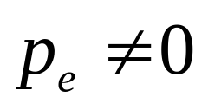

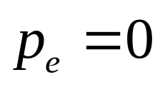

§12.2 静电场中的电介质
1. 两类电介质
有极分子电介质
分子的正、负电荷中心不重合，分子电矩
O⁻⁻
-q
此外还有
如:
H⁺
+
H⁺
+q
H₂O
无极分子电介质
分子的正、负电荷中心重合，分子固有电矩
H⁺
此外还有
如:
H⁺
C⁻⁻
H⁺
±
CH₄（甲烷）
H⁺

Slide 4
2.电介质的极化
电介质极化 在外电场作用下介质表面出现极化电荷的现象。
*介质表面的极化电荷与金属导体中的自由电荷有本质区别
1）极化电荷所产生的电场不足以将介质中的电场完全抵消。
2）它受到附近原子的束缚，只能在原子尺度内作微小位移。
这种电荷称之为“极化电荷”或“束缚电荷”
均匀介质电极化的微观解释

Slide 5
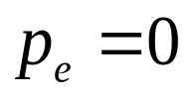

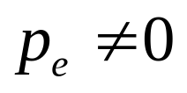
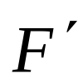


（1）无极分子的电极化
位移极化
无外电场时，各分子正、负电荷中心重合, 分子电矩
±
±
±
±
±
±
±
±
±
±
±
±
±
±
±
加上外电场 ，各分子正负电荷中心发生位移，分子电矩
-
+
-
+
-
+
-
+
-
+
电介质块在 作用下，垂直 的介质表面出现极化电荷。
-
+
-
+
-
+
-
+
E₀
-
+
-
+
-
+
-
+

Slide 6
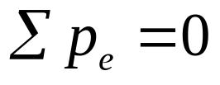




（2）有极分子的电极化
取向极化
无外电场时，由于热运动，分子电矩取向混乱。
+
-
+
-
+
-
-
+
+
-
+
-
-
+
+
-
+
+
+
-
+
-
-
-
+
F
加上 ， 转向外场方向
F
-
E₀
电介质块在 作用下，垂直 的介质表面出现极化电荷。
-
+
-
+
+
+
-
-
+
+
-
-
-
-
+
+
-
+
-
-
+
+
-
+
E₀

Slide 7


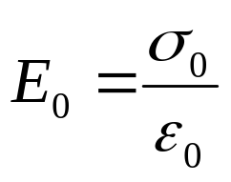



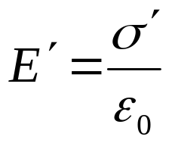


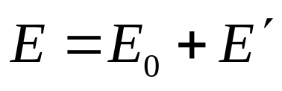


两类电介质极化的微观机理不同，但宏观效果一样
垂直 的端面上出现极化电荷。
3. 电介质中的场强
如图，平行板电容器两极板带上等量异号电荷 ，两极板间的场强
方向向右
今在两极板间插入一相对介电常数为 的均匀电介质。介质在 极化后,垂直 的两个表面出现极化电荷
极化电荷产生的场强
方向向左
电介质中的合场强

Slide 8
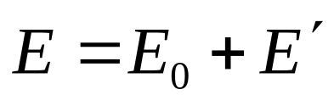

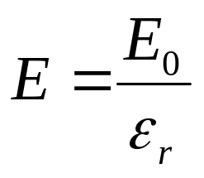
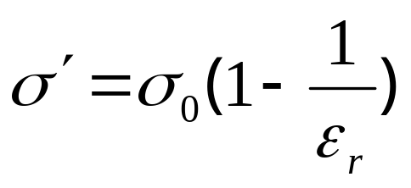
介质中的合场强
的大小
对各向同性的均匀电介质
称为电介质的相对介电常数，真空或空气
，其它电介质
介质表面极化电荷面密度与金属表面自由电荷面密度的关系

Slide 9
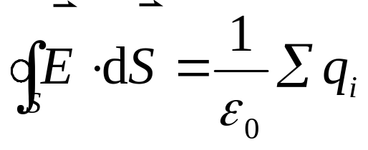



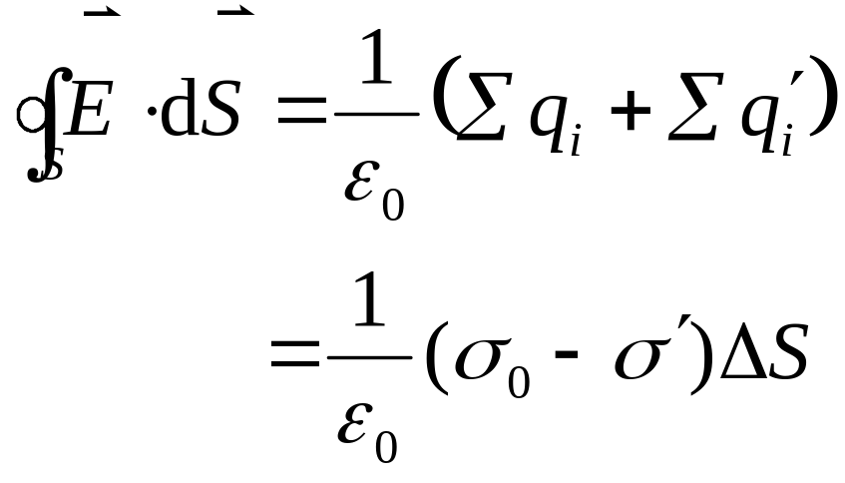



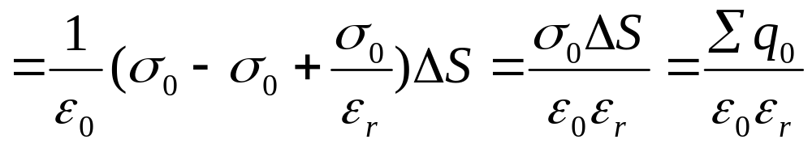
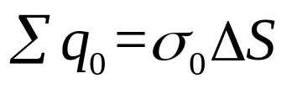
4.电位移矢量 介质中的高斯定理
真空中：
有介质时, 作图示的高斯面, 则
为高斯面内包围的自由电荷

Slide 10

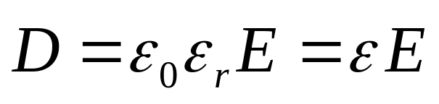
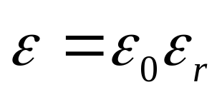

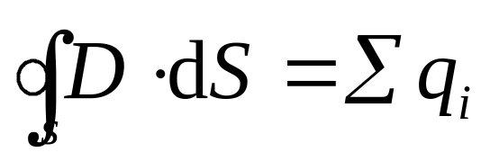
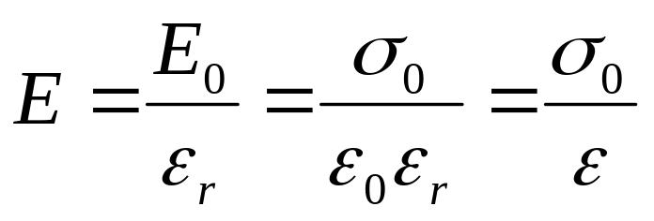
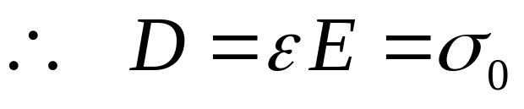
右边求和号内已不含极化电荷
定义：
为电介质的介电常数
称 为电位移矢量, 单位是 C/m²
介质中的高斯定理
左边的积分称为电位移矢量的通量。即，电位移矢量的通量只与包围的自由电荷有关。
对平行板电容器

Slide 11

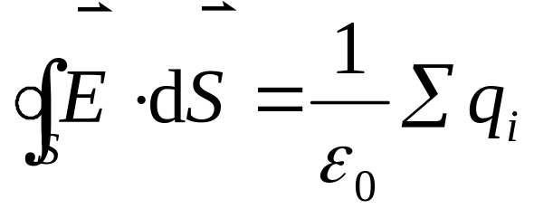
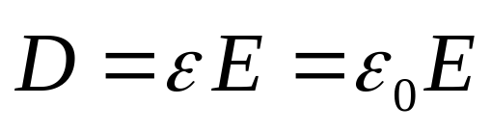




注意：
* 介质中的高斯定理包含了真空中的高斯定理
真空中：
* 电位移矢量 是一个辅助量，描述电场性质的基本物
理量是 而不是 。
* 线与 线的区别
线始于正电荷，止于负电荷；
线始于正的自由电荷，止于负的自由电荷。

Slide 12
* 线与 线的区别
线
线

Slide 13




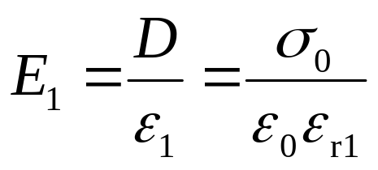
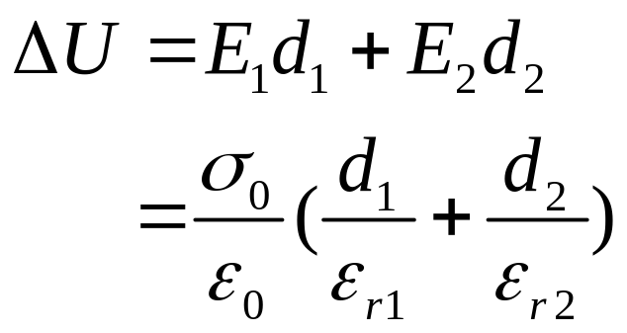
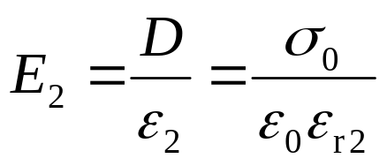
5.有电介质时静电场的计算
例1、自由电荷面密度为 的无限大金属平板之间有两层厚度分别为 d₁ 和 d₂ 的电介质，它们的相对介电常数分别为 ε_{r1} 和ε_{r2} ，求（1）各介质中的电场强度；（2）两板的电势差。
解：
由介质中的高斯定理得

Slide 14
作业：
选2，6, 填14，计23

